Slide 1
第三章 词法分析
词法分析的功能
单词的设计
  -正规表达式
词法分析程序的设计与实现
      状态转换图
词法分析程序的自动生成
      有限自动机

Slide 2
3.1 词法分析程序的任务功能及实现方案
词法：描述语言的单词符号的文法。
例如描述某一语言标识符的文法也称为词法。
语言的单词符号种类很多，因此需要用不同的词法来描述他们。
思考：词法是哪类文法？
正规文法

Slide 3
定义：编译程序中完成词法分析任务的程序段，
又称词法分析器
词法分析器任务：对源程序进行从左到右的顺序扫描，按照词法规则从中识别出一个个具有独立意义的单词符号并把源程序转换为等价的内部表示形式（属性字流）。

Slide 4
词法分析程序的功能
识别出单词（内部表示）；
过滤掉源程序中的注释和空白；
记录读入字符的行号，以便发现错误后能报告出错位置；
进行预编译工作(对宏进行展开等工作)；
符号表操作和错误处理等。

Slide 5
While ( i != j ) do
if (i＞j) i＝i-j ;//求i,j的差值
词法分析器
‘while’， ‘(’，‘i’，‘!=’，‘j’， ‘)’， ‘do’，
‘if’， ‘(’，‘i’，‘＞’，‘j’, ‘)’， 'i', '=’ , 'i', ’-’ , 'j',‘;'

Slide 6
实现方案（编译程序中实现方式）：基本上有两种
1.词法分析单独作为一遍
第一遍
单词串
第二遍
S.P.(字符串)
词法分析
S.P.(符号串)
语法分析
优点: 结构清晰、各遍功能单一
缺点：生成中间文件，效率低
2.词法分析程序作为单独的子程序
取单词
词法分
析程序
语法分
析程序
S.P.(字符串)
单词

Slide 7
词法分
析程序
S.P.(字符串)
输入缓冲区的处理？

Slide 8
输入缓冲区的处理？显然，无论缓冲区设定为多大，都不能保证单词不会被它的边界打断，若有标识符TEST123，可能在缓冲区中成为：
………………………….TES
在这种情况下，即使读到缓冲区的最后一个字符，但仍不能找到该单词的右边界，这时，若从外存上再读一部分源程序进入缓冲区，则会将没有处理过的字符(TES)冲掉。
为此，我们可将缓冲区分成相等的两个区域：
两个半区互补使用

Slide 9
扫描缓冲区
单词起点
搜索指针
一分为二，互补使用。
搜索指针从单词起点开始搜索，如果遇到半区域的边界，但尚未到达单词的终点时，则可将后续的输入字符装入该缓冲区的另一半。

Slide 10
输入缓冲区两个半区互补功能的实现算法
If F at end of first half
{
reload second half;
F++;
}
Else if F at end of second half
{
reload first half;
move F to beginning of first half
}
Else F++;

Slide 11
3.2 单词的种类及词法分析程序的输出形式
单词是语言中具有独立意义的最小语法单位.
单词的种类
1. 保留字：while、class、for、do
  2. 标识符：a、m_a
  3. 常数：无符号数、布尔常数、字符串常数等
  4. 运算符：+、-、*
  5. 界限符：逗号，分号，括号和引号
  种类的划分是根据编译的目标和方便设定的

Slide 12
词法分析程序的输出形式-----单词的内部形式
单词类别 单词值
常用的单词内部形式：
  1、按单词种类分类
  2、保留字和分界符采用一符一类
  3、标识符和常数的单词属性值为符号表入口指针
  （标识符、常数相关属性很多）

Slide 13
  1、按单词种类分类
单词名称
标识符
无符号常数(整)
无符号浮点数
布尔常数
字符串常数
保留字
分界符
类别编码
1
2
3
4
5
6
7
单词值
符号表入口指针
整数值
数值
0 或 1
内部字符串
保留字或内部编码
分界符或内部编码

Slide 14
  2、保留字和分界符采用一符一类
单词名称
标识符
无符号常数(整)
无符号浮点数
布尔常数
字符串常数
BEGIN
END
FOR
DO
………
:
+
*
,
(
类别编码
1
2
3
4
5
6
7
8
9
…….
20
21
22
23
…….
单词值
符号表入口指针
整数值
数值
0 或 1
内部字符串
-
-
-
-
…..
-
-
-
-
-

Slide 15
单词的描述方法--正规式（正规表达式）
正规式与正规集合
正规式与有限自动机
正规式与正规文法

Slide 16
例：语言 L={a}{a,b}*({ε}∪({.,_}{a,b}{a,b}*))
正规表达式 (Regular Expression，RE，或称为正则表达式)是一种用来描述正则语言的更紧凑的表示方法。
r = a(a|b)*(ε|(.| _)(a|b)(a|b)*)

Slide 17
正规表达式的递归定义
正规表达式可以由较小的正规表达式按照特定规则递归地构建。每个正则表达式r定义（表示）一个语言，记为L(r )。这个语言也是根据r的子表达式所表示的语言递归定义的。

Slide 18
字母表∑上的正规表达式递归定义如下:
  1. ε和φ都是∑ 上的正规表达式, 它们所表示的语言分别为:{ε}和{ };
  2. 任何a∈ ∑ , a是∑ 上的正规表达式,它所表示的语言为:{a};
  3. 假定r和s是∑上的正规表达式, 它们所表示的语言分别记为L(r)
  和L(s), 那么r|s, rs, r*也都是∑上的正规表达式,它们所表示的
  语言分别为L(r)∪L(s)、 L(r)L(s)、L(r)*
  r|s L(r)∪L(s)
  rs L(r)L(s)
  r* L(r)*
  一个由正规表达式表示的语言称为正规集或正规语言。
Notes:
1、2是基础，3是递归公式

Slide 19
规定“*”， “连接” ，“⏐”运算左结合，
优先级由高到低
简化正规式 (a)⏐((b) * (c)) 等价于a⏐b *c
例：∑={A,B,…,Z,a,b,…,z,0,1,…,9}
正规式1：A ⏐B... ⏐Z ⏐a ⏐b... ⏐z
语言1：L( A) ∪ L( B)… ∪ L( Z) ∪ L( a) ∪ L( b)... ∪ L(z)
= {A,B,…,Z,a,b,…,z}
正规式2： 0 ⏐1 ⏐.. . ⏐9
语言2：L(0) ∪ L(1) ∪... ∪ L(9)= { 0,1,…,9}

Slide 20
例 ∑={a,b}
(a) a ⏐b L(a) ∪ L(b)= {a,b}
(b) (a ⏐b )(a ⏐b )
(L(a) ∪ L(b)) (L(a) ∪ L(b)) ={aa,ab,ba,bb}
( c) a*
(L(a) )* = {ε,a,aa,aaa,aaaa,…}
(d) (a ⏐b)*
(L(a) ∪ L(b)) * = {ε,a,b,aa,ab,ba,bb,aaa,... }
(e) a ⏐a * b
符号串a和包括零个或多于零个a后跟一个b构成的所有符号串

Slide 21
思考：C++语言的标识符用正规式如何表示?
C++语言的标识符的语法如下：
C++语言的标识符是由字母或下划线开头的字母、下划线和数字构成的符号串。

Slide 22
C++语言的标识符
正规式：
( A ⏐B... ⏐Z ⏐a ⏐b... ⏐z ⏐_) (( A ⏐B... ⏐Z ⏐a ⏐b... ⏐z) ⏐_ ⏐(0 ⏐1 ⏐.. ⏐9))*
语言：
{A,B,…,Z,a,b,…,z,_}({A,B,…,Z,a,b,…,z, _ , 0,1,…,9})*

Slide 23
课堂练习1
用正规式描述C语言的无符号整数。
思考：
无符号整数可以分为十进制整数、八进制整数和十六进制整数。
1.十进制整数的正规式？
2.八进制整数的正规式？
3.十六进制整数的正规式？

Slide 24
参考答案
1.十进制整数的RE
➢(1|...|9)(0|...|9)*|0
2. 八进制整数的RE
0(0|1|2|3|4|5|6|7)(0|1|2|3|4|5|6|7)*
3. 十六进制整数的RE
➢0x(0|1|...|9|a|...|f|A|…|F)(0|...|9|a|...|f|A|…|F)*

Slide 25
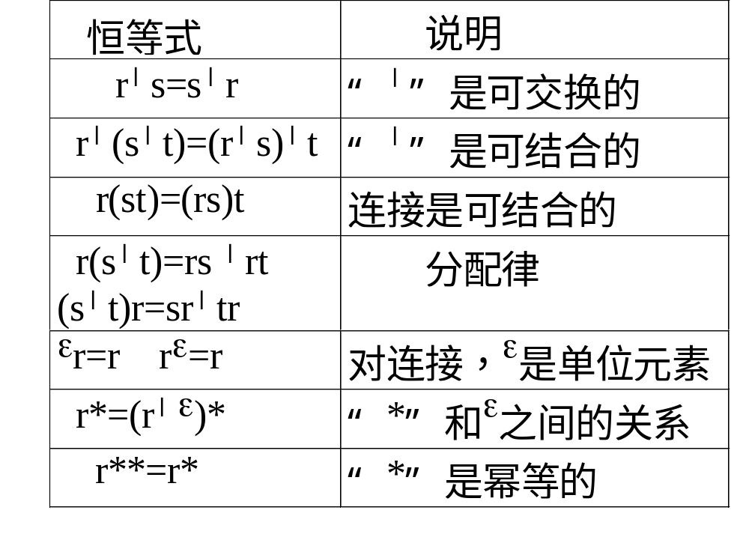
正规表达式的代数性质

Slide 26
正则定义
正则定义是具有如下形式的定义序列：
  d1→r1
d2→r2
…
dn→rn
给一些RE命名，并在之后的RE中像使用字母表中的符号一样使用这些名字
其中：
➢1.每个di都是一个新符号，它们都不在字母表Σ中，而且各不相同
➢2.每个ri是字母表Σ∪{d1 ,d2 , … ,di-1}上的正则表达式

Slide 27
用正则定义重写C语言标识符
digit → 0|1|2|…|9
letter_ →A|B|…|Z|a|b|…|z|_
id→ letter_(letter_|digit)*

Slide 28
课堂练习2
（整型或浮点型）无符号数的正规表示。
例如：
3 3.15 3.15E+4
3.15E-4 3.15E4 3E-4

Slide 29
（整型或浮点型）无符号数的正则定义
digit → 0|1|2|…|9
digits → digit digit*
optionalFraction → .digits|ε
optionalExponent → (E(+|-|ε)digits )|ε
number→ digitsoptionalFractionoptionalExponent

Slide 30
描述单词符号的结构，是进行词法分析程序设计的第一步, 在表示的基础上如何做进一步的工作？

Slide 31
正规式与有限自动机
定理:设r是∑上一个正规表达式，则存在一个 FA m接受L( r )。反之亦然。
正规文法，正规表达式和有限自动机三者之间在表示语言的意义下是等价的。
字母表∑上的一个正规语言，既可以由某一个正规文法产生，也可以由某一个正规表达式所表示，还可以由某一个有限自动机识别。

Slide 32
关系图：
正规文法
NFA
正规表达式
DFA
最小化

Slide 33
转换法实现正规式与有限自动机的转换
对于∑上任一正规表达式r ，一定能构造一个NFA m ，使得L( r )=L(m)。
首先把转换图的概念拓广，每条弧上可以用一个正规式标记，对NFA m构造一个广义的转换图。其中只有开始状态S和终止状态Z，连接S和Z的有向弧上是正规式R，然后按照下面的替换规则对正规式不断进行分解，不断加入状态结点和箭弧，直到转换图上的所有弧标记都是∑上的元素或ε为止。

Slide 34
替换规则
从正规式到有限自动机
r₁r₂
r₁
r₂
a
c
代之以
a
b
c
r₁
r₁⏐r₂
a
c
代之以
a
c
r₂
r₂
r₁r₂*r₃
r₁
代之以
a
b
c
a
c
r₃

Slide 35
设∑={x,y}, ∑上的正规式R=xy*(xy|yx)x*，构造一个NFA M，使L(M)=L(R).
start
xy*(xy|yx)x*
S
Z
x
y*
xy|yx
x*
S
1
2
3
Z
ε
ε
xy
ε
ε
x
5
S
1
2
3
4
Z
y
x
yx
x
4
y
x
ε
ε
ε
ε
S
1
2
3
6
7
Z
y
5
x
y
x

Slide 36
转换法
从正规式到有限自动机
从有限自动机到正规式
对于∑上任一NFA m，能构造∑上一个正规表达式r，使得L( r )=L(m)。
首先，在m的转换图上加进S,Z两个结点。从S用ε弧连接到m的所有初态结点，从m的所有终结（接受）结点用ε弧连接到Z，从而构成一个新的NFA m’，L(m)=L(m’)。
反复使用下面的替换规则逐步消去NFA m’中的状态结点和弧，直至剩下S,Z为止。在消去结点的过程中，逐步用正规式标记弧。

Slide 37
替换规则
从有限自动机到正规式
r₁
r₂
r₁r₂
a
b
c
a
c
代之以
r₁
r₁⏐r₂
a
c
代之以
a
c
r₂
r₂
r₁
r₁r₂*r₃
a
b
c
代之以
a
c
r₃

Slide 38
NFA M如图所示，在∑＝{x,y}上构造一个正规式R，使L(M)=L(R).
y
x,y
x
2
y
start
1
4
3
y
x
x
y
x,y
x
2
y
ε
ε
S
1
4
Z
3
y
x
x

Slide 39
xy*y
ε
ε
S
1
4
Z
x,y
yx*x
ε
xy*y| yx*x
ε
S
1
4
Z
x,y
(x|y)*(xy*y| yx*x)
ε
S
4
Z
(x|y)*(xy*y| yx*x)
S
Z

Slide 40
a,b
a,b
例:M:
start
a
a
0
3
4
b
1
b
2
a,b
a,b
解: (1)加xy
a
a,b
a
3
4
ε
ε
y
x
0
b
ε
1
b
2
a,b

Slide 41
(2)消除M’中的所有结点
a|b
aa(a|b) *
a|b
aa
4
ε
a|b
x
ε
0
y
x
ε
0
y
bb
ε
2
bb(a|b) *
a|b
a,b
解: (1)加xy
a
(a|b)*(aa|bb)(a|b)*
a,b
a
3
4
ε
x
y
ε
y
x
0
b
ε
1
b
2
a,b

Slide 42
关系图：
NFA
正规表达式
DFA
最小化

Slide 43
构造与正规表达式 (0|1)*1(0|1) 等价的DFA。

Slide 44
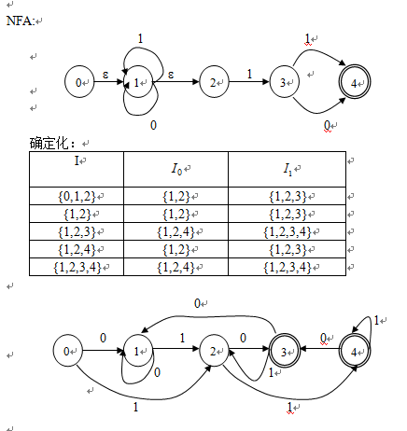

Slide 45
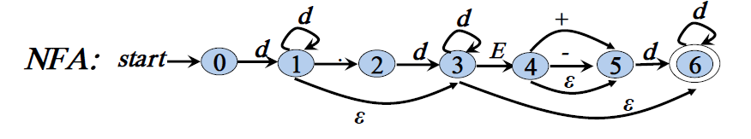
练习：识别无符号数的DFA
digit → 0|1|2|…|9
digits → digit digit*
optionalFraction → .digits|ε
optionalExponent → ( E(+|-|ε)digits )|ε
number→ digitsoptionalFractionoptionalExponent

Slide 46
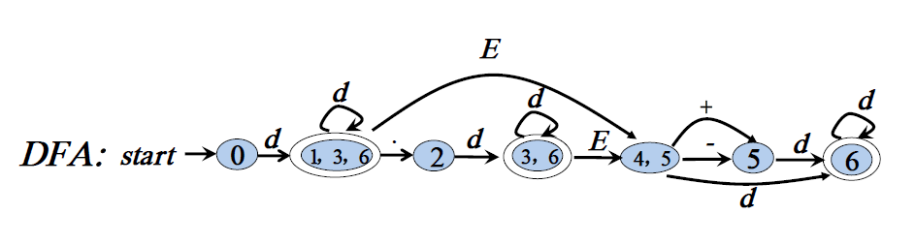

Slide 47
关系图：
正规文法
NFA
正规表达式
DFA
最小化

Slide 48
正规文法与有限自动机（FA）的等价性
如果对于某个正规文法G和某个有限自动机M，有L(G)=L(M) （正规文法G所产生的语言和某个有限自动机所识别的语言相同）,则称G和M是等价的。

Slide 49
定理 对每一个右线性正规文法或左线性正规文法G，都存在一个FA M，使 L(M)=L(G)
定理 对于每一个FA M，都存在一个右线性正规文法G和一个左线性正规文法G’，使 L(M)=L(G)=L(G’)。

Slide 50
有限自动机与正规文法
（1）有限自动机⇒正规文法（右线性）
算法:
t
A
B
1.对转换函数f(A,t)=B，可写成一个产生式:A→tB
2.对可接受状态Z,增加一个产生式:Z→ε
3.有限自动机的初态对应于文法的开始符号,
有限自动机的字母表为文法的终结符号集.

Slide 51
a
例:给出如图FA等价的正规文法G
start
a
b
A
B
C
a
G=（{A，B，C，D}，{a，b}， A， P）
b
b
→
D
其中P: A aB
A bD
B bC
C aA
C bD
C ε
D aB
D bD
D ε
→
→
b
→
→
→
→
→
→

Slide 52
（2）正规文法（右线性）⇒有限自动机M
算法:
1.字母表与G的终结符号相同.
2.为G中的每个非终结符生成M的一个状态,G的开始符号S
是开始状态S;
3.增加一个新状态Z,作为NFA的终态
4.对G中的形如A→tB,其中t为终结符或ε,A和B为非终结
符的产生式,构造M的一个转换函数f(A,t)=B
5.对G中的形如A→t的产生式,构造M的一个转换函数
f(A,t)=Z

Slide 53
例:求与文法G[S]等价的NFA
G[S]: S→aA|bB|ε
A→aB|bA
B→aS|bA|ε
b
求得：
a
A
a
b
start
b
S
B
a
ε
ε
Z

Slide 54
课后思考
有限自动机⇒正规文法（左线性）？

Slide 55
补充
正规文法⇒正规式（自学）
利用以下转换规则,直至只剩下一个开始符号定义的产
生式,并且产生式的右部不含非终结符.
规则
文法产生式
正则式
规则1
A→xB,B→y
A=xy
规则2
A→xA|y
A=x*y
规则3
A→x,A→y
A=x|y

Slide 56
例:有文法G[s]
S→aA|a
A→aA|dA|c
于是: S=aA|a
A=(aA|dA)|c⇒A=(a|d)A|c
由规则二: A=(a|d)*c
代入:S=a(a|d)*c|a

Slide 57
正规式⇒正规文法
算法:
1)对任何正规式r,选择一个非终结符S作为识别符号.
并构造产生式 S→r
2)若x,y是正规式,
A→xy 重写为 A→xB B→y
A→x*y A→xA A→y
其中B为新的非终结符,B∈VN
例:将 a(a|d)*转换成等价的正规文法
解:1) S→a(a|d)*
S→aA
A→(a|d)A
A→ε
S→aA
A→aA|dA
A→ε
2) S→aA
A→(a|d)*

Slide 58
正规文法
NFA
正规表达式
DFA
FA和正规表达式、正规文法相互
等价，能够相互转换.
最小化

Slide 59
确定字母表 → 写出正规表达式 → NFA
→ DFA → 最小化

Slide 60
3.3 词法分析程序的设计与实现
词法规则 正规表达式
状态转换图（最小DFA）
1.构造识别单词的状态转换图
(1)对程序语言的单词按种类分别构造对应的状态转换图.
(2)对各类转换图合并，构成一个能识别语言所有单词的状态转换图.
2.编程实现状态转换图

Slide 61
3.3.1 词法及其状态转换图
例1 假定语言X的字母表∑={A-Z,a-z,0-9,;,=}
单词符号定义如下：
1、标识符：字母打头的字母数字串
2、无符号整数：无符号数字串
3、分界符： ；
  4、运算符： =

Slide 62
字母、数字
标识符
字母
非字母数字
出口
S
1
数字
无符号整数
数字
非数字
出口
S
1
分界符
；
出口
S
运算符
=
出口
S
Notes:
文法对应的正规式

Slide 63
读字符
字母、数字
字母
非字母数字*
S
1
标识符
数字
数字
非数字*
无符号整数
2
；
分界符
=
运算符
出口
其他
出错
返回S

Slide 64
L
L
i
i
n
n
e
e
=
=
=
=
8
8
0
0
;
;
;
;
输入
字母
字母
字母
字母
字母
0
字母
0
0
0
0
1
1
1
1
1
2
2
输出
数字
⟨ 1, ‘Line’⟩
数字
数字
3
3
3
4
4
数字
⟨ 3 , ‘=’ ⟩
数字
=
⟨ 2 , ‘80’⟩
=
5
5
⟨ 4 , ‘;’ ⟩
；
；
6
6

Slide 65
3.3.2 状态转换图的实现——构造词法分析程序
例1 假定语言X的字母表∑={A-Z,a-z,0-9,;,=}
单词符号定义如下：
1、标识符：字母打头的字母数字串
2、无符号整数：无符号数字串
3、分界符： ；
  4、运算符： =
标识符
<1， 标识符名字>
分界符
<3， “;” >
无符号整数
<2， 整数值>
运算符
<4， “=” >

Slide 66
字母、数字
标识符
字母
非字母数字
出口
S
1
数字
无符号整数
数字
非数字
出口
S
1
分界符
；
出口
S
运算符
=
出口
S

Slide 67
字母、数字
标识符
字母
非字母数字
出口
S
1
L
L
i
i
n
n
e
e
=
=
=
=
8
8
0
0
;
;
;
;
If (ISLETTER)
{
WHILE (ISLETTER OR ISDIGIT) DO
{
当前字符放入一临时字符数组；
GETNEXTCHAR ；//从缓冲区取下一字符
};
UNGETCH；//回退一字符
OUTPUT(1，标识符名字)；
}；

Slide 68
数字
无符号整数
数字
非数字
出口
S
1
L
L
i
i
n
n
e
e
=
=
=
=
8
8
0
0
;
;
;
;
If (ISDIGIT)
{
WHILE ISDIGIT DO
{
当前字符放入一临时字符数组；
GETNEXTCHAR ；//从缓冲区取下一字符
};
UNGETCH；//回退一字符
OUTPUT (2, 整数)；
};

Slide 69
S
；
出口
分界符
If (CH==‘;’) OUTPUT ( 3 , “;” )；
运算符
S
=
出口
If (CH==‘=’) OUTPUT ( 4 , “=” )；

Slide 70
读字符
字母、数字
字母
S
1
标识符
数字
数字
无符号整数
2
；
分界符
=
运算符
出口
其他
出
错
返回S

Slide 71
例1程序语言的词法分析程序
GETNEXTCHAR( ) ；
SWITCH(CHCODE);
{
CASE 1: { WHILE (ISLETTER OR ISDIGIT) DO
{
SAVE( ); // 当前字符放入一临时字符数组；
GETNEXTCHAR( ) ；//从缓冲区取下一字符
};
UNGETCH；//回退一字符
OUTPUT(1，标识符名字)；
}；BREAK;
CASE 2: { WHILE ISDIGIT DO
{
SAVE( ); // 当前字符放入一临时字符数组；
GETNEXTCHAR ；//从缓冲区取下一字符
};
UNGETCH；//回退一字符
OUTPUT (2, 整数)；
}; BREAK;

Slide 72
CASE 3 : OUTPUT ( 3 , “;” )； BREAK;
CASE 4 : OUTPUT ( 4 , “=”)； BREAK;
DEFAULT: Error();
};
读字符
字母、数字
字母
S
1
标识符
数字
数字
无符号整数
2
；
分界符
=
运算符
出口
其他
出
错
返回S

Slide 73
读字符
字母、数字
字母
S
1
标识符
数字
数字
无符号整数
2
；
分界符
=
运算符
出口
其他
出
错
返回S
采用面向对象的方法设计词法分析器

Slide 74
词法规则 正规表达式
状态转换图（最小DFA）
合并状态转换图
合并状态转换图
编程实现状态转换图
文法、正规表达式、有限自动机
有限自动机(最小化？)

Slide 75
识别各进制无符号整数的DFA
1.
词法规则 正规表达式
DEC→ (1|...|9)(0|...|9)* |0
OCT→ 0(0|1|2|3|4|5|6|7)(0|1|2|3|4|5|6|7)*
HEX→ 0x(0|1|...|9|a|...|f|A|…|F)(0|...|9|a|...|f|A|…|F)*

Slide 76
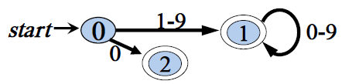
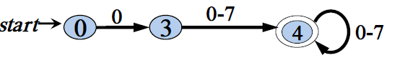


Slide 77
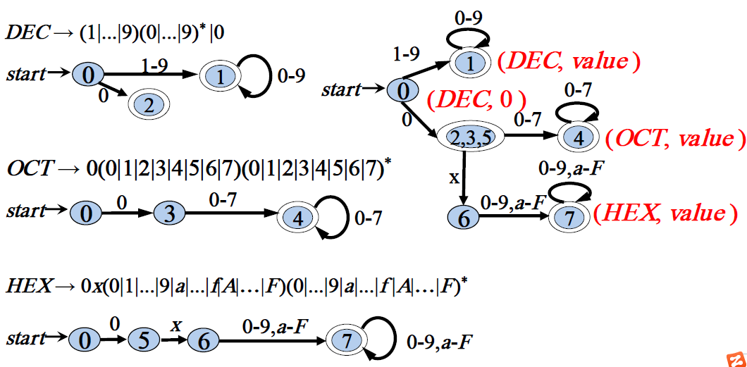


Slide 78
词法分析阶段的错误处理
词法分析阶段可检测错误的类型
  单词拼写错误
  非法字符
词法错误检测
  如果当前状态与当前输入符号在转换表对应项中的信息为空，而当前状态又不是终止状态，则调用错误处理程序

Slide 79
错误处理
查找已扫描字符串中最后一个对应于某终态的字符
  如果找到了，将该字符与其前面的字符识别成一个单词。然后将输入指针退回到该字符，扫描器重新回到初始状态，继续识别下一个单词
  如果没找到，则确定出错，采用错误恢复策略

Slide 80
错误恢复策略
最简单的错误恢复策略：
“恐慌模式(panic mode)”恢复
  从剩余的输入中不断删除字符，直到词法分析器能够在剩余输入的开头发现一个正确的字符为止

Slide 81
3.4 词法分析程序的自动生成器—LEX
（LEXICAL Analyzer Generator）
LEX是1972年在贝尔实验室的UNIX上首先实现
FLEX是1984年GNU工程推出，是LEX的扩充，并兼容LEX
原理：
LEX源程序
LEX
词法分析程序L
词法分析程序L
C编译器
可执行L
S.P.字符串
可执行L
S.P.单词字符串
Notes:
LEX语言， LEX编译器

Slide 82
3.4.1 LEX源程序
一个LEX源程序主要由三个部分组成:
  1. 辅助定义式(说明部分)
  2. 识别规则。
  3. 用户子程序
  各部分之间用%%隔开，同时%%在最左边.

Slide 83
一、辅助定义式是如下形式的LEX语句：
D1 R1
D2 R2
∶
∶
Dn Rn
其中： R1,R2，……，Rn 为正则表达式。
D1,D2，……，Dn 为正则表达式名字，称简名字
Notes:
限定：在Ri中只能出现字母表Σ中的字符，以及前面已
定义的正则表达式名字，我们用这种辅助定义式
(相当于规则)来定义程序语言的单词符号。

Slide 84
例：C++标识符
letter A|B|¨¨¨|Z|_
digit 0|1| ¨¨¨|9
iden letter(letter|digit)*

Slide 85
二、识别规则：是一串如下形式的LEX语句：
P1 {A1}
P2 {A2}
∶
∶
Pm {Am}
Pi ：定义在Σ∪{D1,D2,¨¨Dn}上的正规表达式，也称词形。
{Ai}：Ai为语句序列，它指出，在识别出词形为Pi的单词以
后，词法分析器所应作的动作。
其基本动作是返回单词的类别编码和其属性。

Slide 86
三、用户子程序
定义模式动作需要的函数或包括主函数
在这三部分中一和三为可选项，但是二是必须的
除辅助定义之外定义的部分必须用符号%{和%}括起来，其内容为：
  所对应语言的库文件
  外部变量
  外部函数和函数原型

Slide 87
下面是识别某语言单词符号的LEX源程序：
例：LEX 源程序
AUXILIARY DEFINITIONS /*辅助定义*/
letter [A—z]
digit [0—9]
%%
RECOGNIYION RULES /*识别规则*/
RETURN是LEX过程，该过程将单词传给语法分析程序
RETURN（C，LEXVAL）
其中C为单词类别编码
LEXVAL：
标识符：TOKEN（字符数组）
整常数：DTB（数值转换函数，将TOKEN
中的数字串转换二进制值）
其他单词：无定义。
“BEGIN”
{RETURN(1,─) }
“END”
{RETURN(2,─) }
“FOR”
{RETURN(3,─) }

Slide 88
“DO”
{RETURN(4,─) }
“IF”
{RETURN(5,─) }
“THEN”
{RETURN(6,─) }
“ELSE ”
{RETURN(7,─) }
{letter}({letter} | {digit})*
{RETURN(8,TOKEN) }
{digit}({digit})*
{RETURN(9,DTB）}
“:”
{RETURN(10,─) }
“+”
{RETURN(11,─) }
“*”
{RETURN(12,─) }

Slide 89
“,”
{RETURN(13,─) }
“（”
{RETURN(14,─) }
“）”
{RETURN(15,─) }
“:=”
{RETURN(16,─) }
“=”
{RETURN(17,─) }
Notes:
“(”和“)”打上引号是为了和正则表达式中的元符号相区别

Slide 90
3.4.2 LEX的实现
LEX的功能是根据LEX源程序构造一个词法分析程序，
该词法分析器实质上是一个有限自动机。
LEX
算法X
算法Y
算法Z
LEX源程序
DFA状态转移矩阵
正规表达式
动作（C代码）

Slide 91
LEX
算法X
算法Y
算法Z
算法X
算法Y
算法Z
LEX源程序
DFA状态转移矩阵
正规表达式
动作（C代码）
LEX生成的词法分析程序有两部分组成:
状态转换矩阵(DFA)
词法分析程序
控制执行程序
∴LEX的功能是根据LEX源程序生成状态转换矩阵和控制程序

Slide 92
LEX的处理过程：
· 扫描每条识别规则Pi构造一相应的非确定有穷自动机Mi
M1
P1
ε
start
ε
¨将各条规则的有穷自动机Mi合并成一个新的NFA M
0
M2
P2
ε
M3
P3
·¨确定化 NFA⇒DFA
生成该DFA的状态转换矩阵和控制执行程序

